Slide 1


Diagnosticarea unui autovehicul prin intermediul protocoalelor de comunicație OBD
UNIVERSITATEA TEHNICĂ „Gheorghe Asachi” din IAȘI
FACULTATEA DE AUTOMATICĂ ȘI CALCULATOARE
DOMENIUL: Calculatoare și Tehnologia Informației
SPECIALIZAREA: Calculatoare
Candidat: Rățoi Liviu
Notes:
Astazi am placerea sa va prezint lucrarea mea de licenta intitulata "Diagnosticarea unui automobil prin intermediul protocoalelor de comunicare OBD".

Slide 2
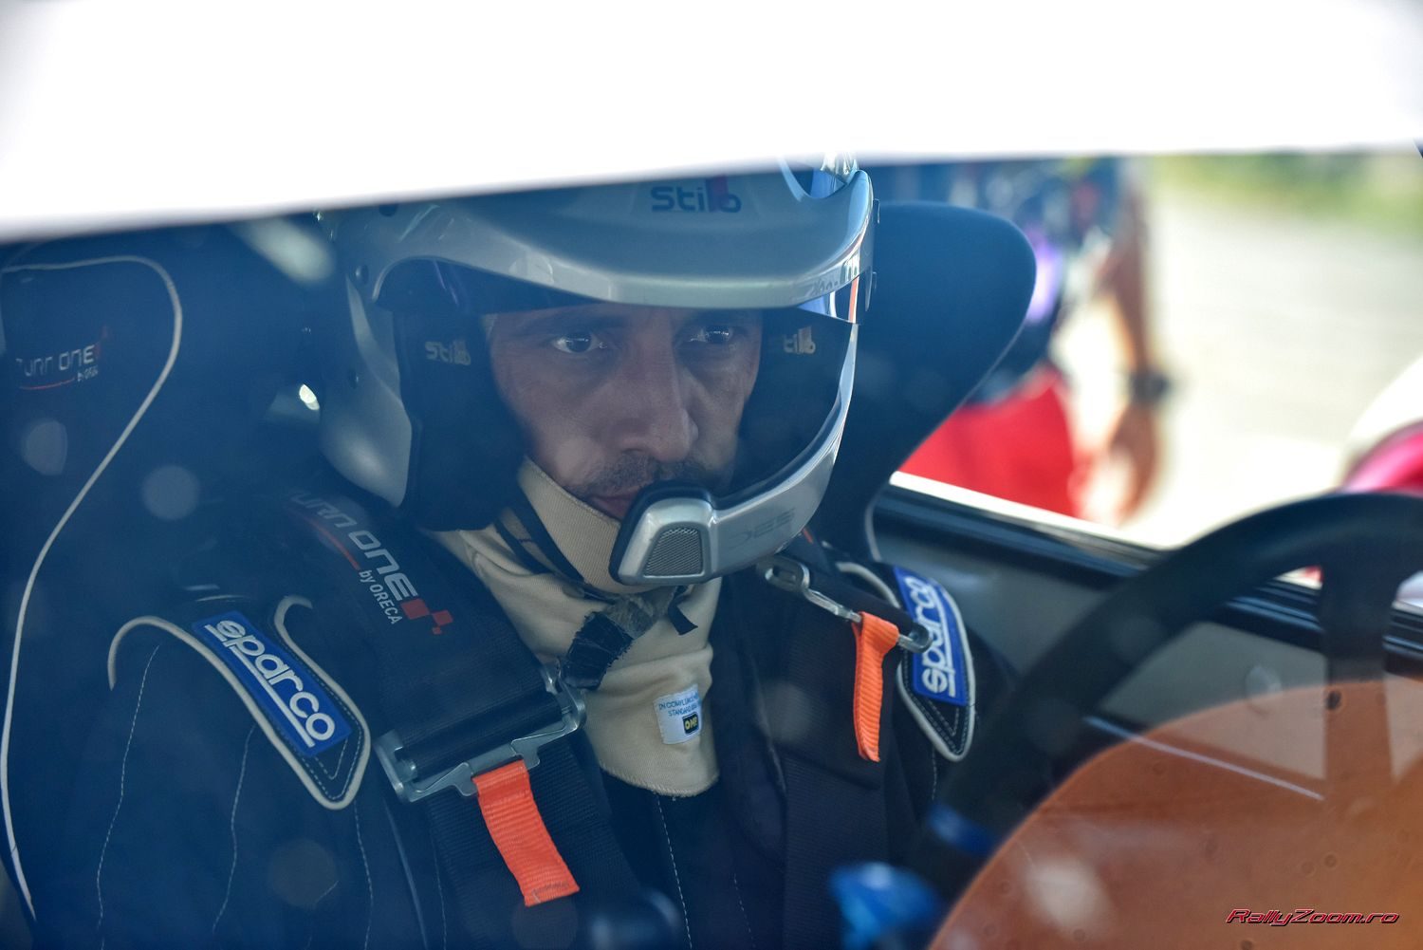
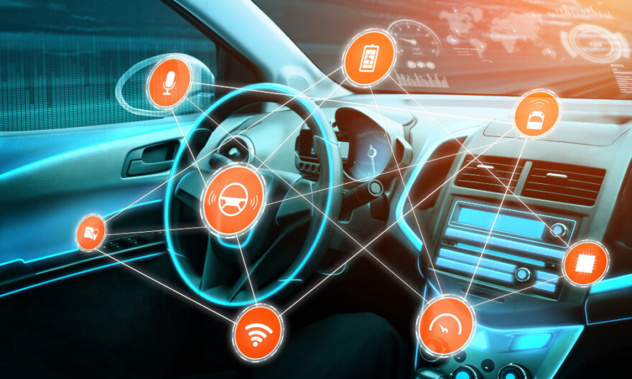
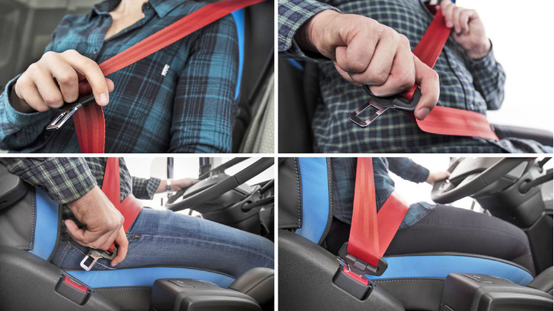
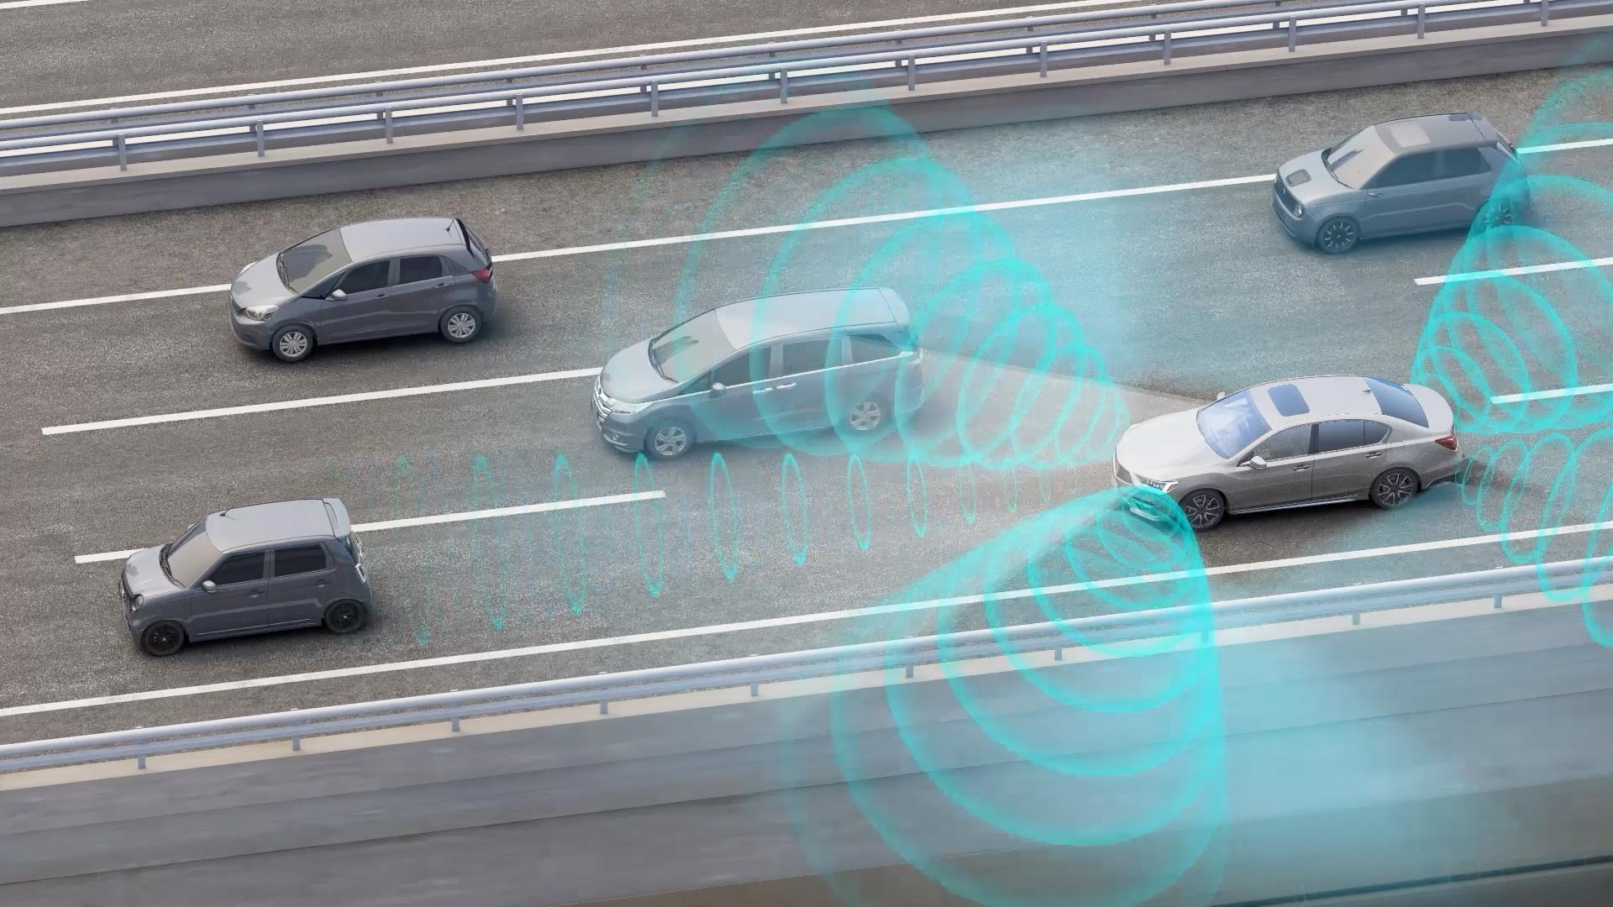
Sisteme de siguranță
Ușurează deplasările lungi;
Au o funcționalitate permanentă;
Sunt eficace in momentele de neatenție;
Pot duce la evitarea urmărilor tragice;
Stochează informații atât din interiul cât și din exteriorul mașinii;
Notes:
In viata de zi cu zi suntem inconjurati de autovehicule ce ne asigura transportul pe deplasari ce pot dura ore intregi, timp in care soferul, pasagerii sau alti participanti ai traficului, pot fi distrasi, iar un moment de neatentie poate duce la urmari tragice.
De aceea, astazi vreau sa vorbesc despre semnalele si schimburile de mesaje ce se transmit intre ECU-urile autovehiculelor, factor ce influenteaza sistemele inteligente de siguranta care echipeaza masina, sisteme precum franarea in caz de urgenta, franare anticoleziune, sistemele de ESP, DTC, ASR, ABS sau alte sisteme inteligente ce comunica in timp real in scopul eficientizarii.

Slide 3
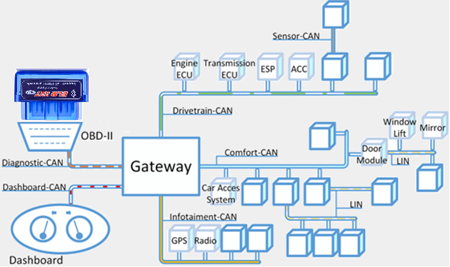
Structură de comunicații CAN

Slide 4
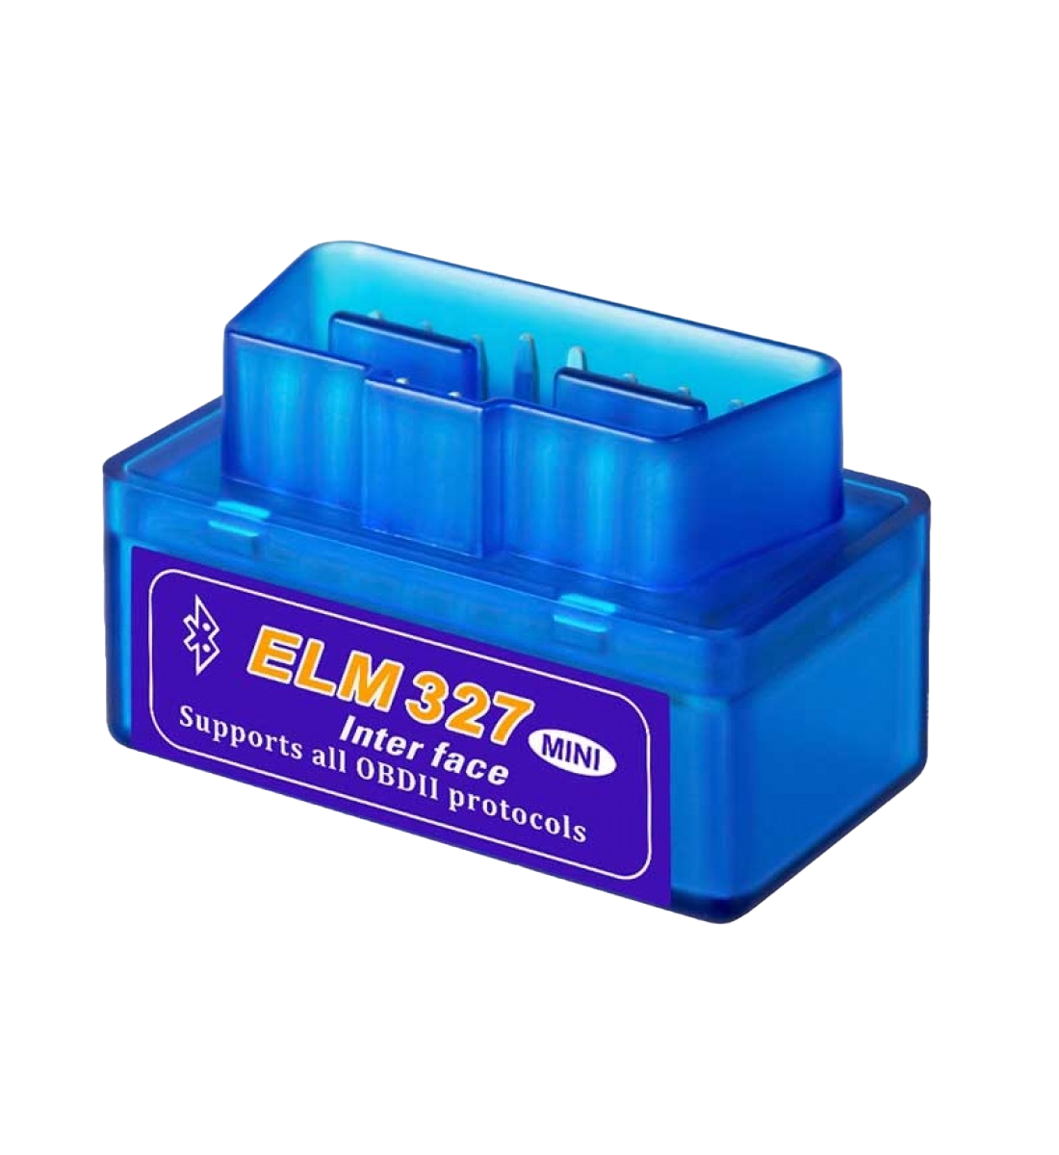
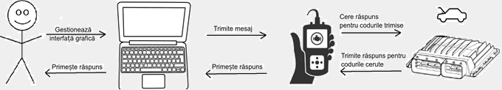
Realizarea schimbului de mesaje
Atașarea dispozitivului ELM327 la conectorul OBD2 aflat în autovehicul.
Realizarea conexiunii Bluetooth.
Selectarea manuală sau automată a protocolului CAN suportat de ELM.
Trimitera mesajului de tip cerere OBD pentru parametrul dorit.
Interpretarea răspunsurilor și stocarea valorilor într-o listă corespunzătoare fiecărui parametru.
Afișarea grafică a valorilor obținute.
Notes:
Pentru a putea realiza comunicare cu ECU-urile autovehiculului trebuie sa parcurgem niste pasi de configurare:
Trebuie sa conectam dispozitivul de diagnosticare ELM327 la conectorul OBD2 al masinii, acesta se gaseste in general sub volan, in consola centrala in fata schimbatorului sau intre scaunele din fata, in functie de autovehicul si producator.
Se trimite o comanda prin intermediul terminalului unde se seteaza canalul de comunicatie rfcomm0 specific Bluetooth, adresa MAC a dispozitivului ELM327, canalul de comunicare si baudrate-ul.
In urma acestor pasi vom putea transmite comenzi de tip AT (attention), comenzi ce permit selectarea protocolului CAN prin comanda AT SP0, dar si detalii de afisare a mesajelor sau

Slide 5
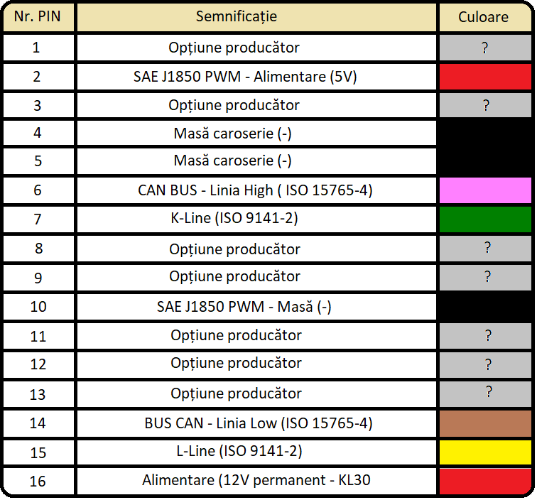
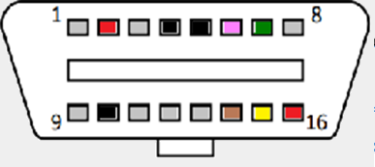
Structura OBD2
Pinii unui conector
OBD2 de tip A

Slide 6
Comenzi de tip AT (Attention)
AT Z: resetarea dispozitivului ELM327.
AT E0 și AT E1: Activarea (E1) sau dezactivarea (E0) caracterelor echo.
AT H0 și AT H1: Comenzi ce folosesc la afișarea rezultatelor de tip răspuns la comanda specifica trimisă. H0 va dezactiva afișarea răspunasului, iar H1 va face răspunsul vizibil.
AT SPx: AT SP0 va selecta automat protocolul, iar valorile de la 1 la 6 vor selecta manual protocolul (SAE J1850 PWM / SAE J1850 VPW / ISO 9141-2 / ISO 14230-4 (KWP2000) / ISO 15765- 4 (CAN 11-bit) / ISO 15765-4 (CAN 29-bit)).
AT RV: Afișează tensiunea de intrare la nivelul dispozitivului ELM327.

Slide 7
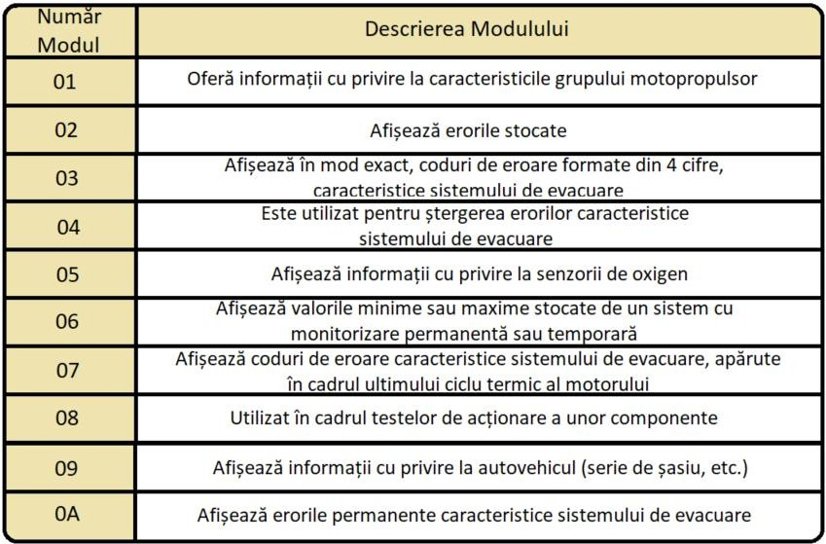
Comenzi OBD2

Slide 8
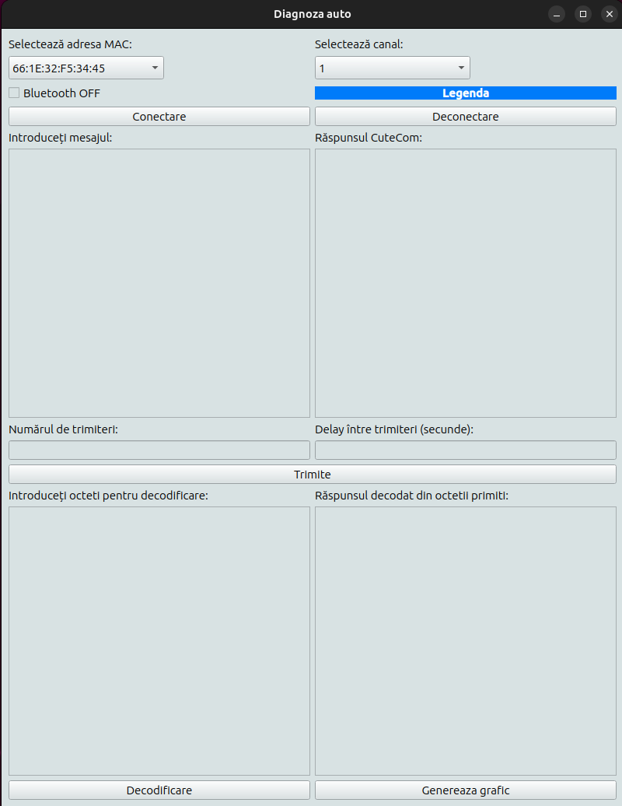
Interfața grafică
Dropdown pentru selecția adresei MAC și channel;
Buton pentru activarea sau dezactivarea Bluetooth;
Butoane pentru conectare, deconectare decodificare și legendă;
Textboxuri pentru introducerea numărului de trimiteri și delay-ul dintre trimiteri;
Textboxuri pentru trimitere și afișare de răspunsuri;

Slide 9
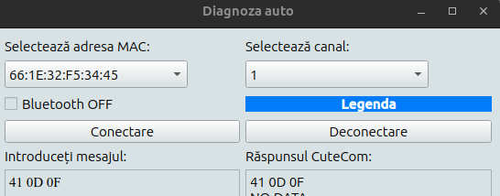

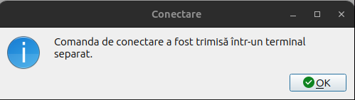
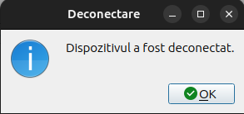
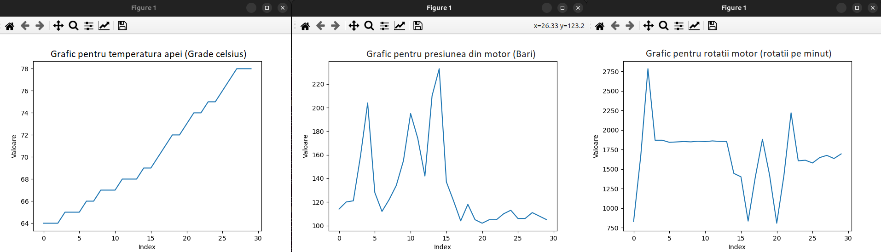
Buton conectare si deconectare
Buton generare grafic

Slide 10
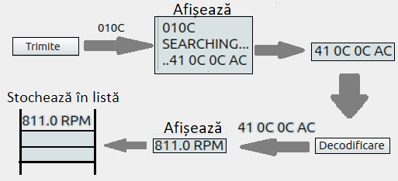
Buton trimite

Slide 11
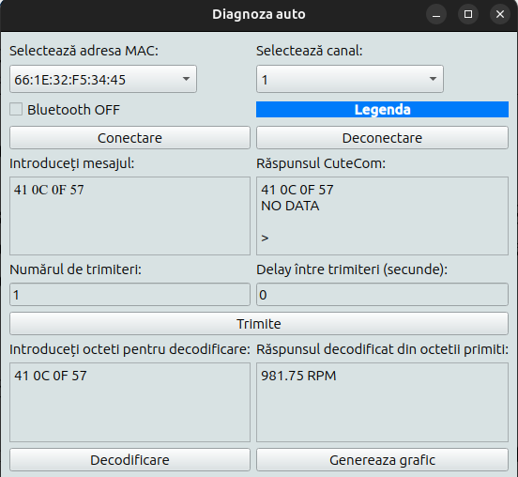
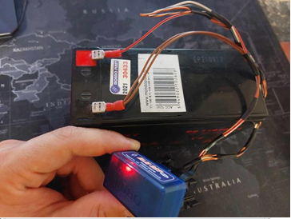
Interfața grafică
În cazul următor avem
o simulare de obțineri a datelor.

Slide 12
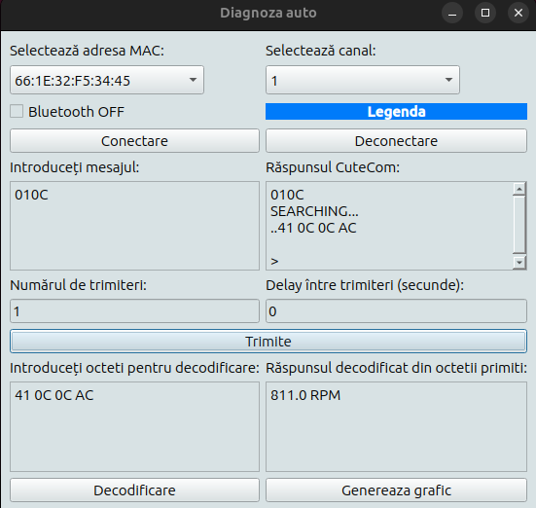
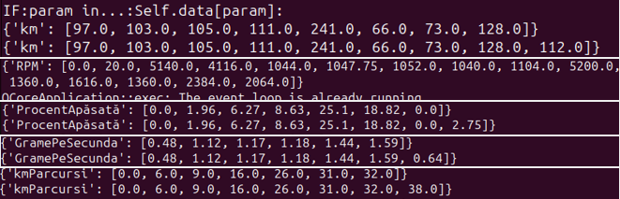
Interfața grafică
În cazul următor avem o comunicare reală cu automobilul.
Răspunsul este primit în timp real.

Slide 13
Analiza SWOT
Puncte Tari:
Am găsit o modalitate de realizare a schimbului de mesaje utilizând ELM327.
Dispozitivul ELM327 rămâne conectat.
Am folosit un delay ce evită blocarea interfeței grafice.
Reușesc să obțin generare de grafice în timp real.

Slide 14
Analiza SWOT
Puncte Slabe:
Nu am gasit o modalitate de a cere 2 semnale pentru o singură trimitere.
Cererile se procesează lent, în aproximativ 4 secunde.
Codul poate fi optimizat prin thread-uri.
Acest dispozitiv de diagnoză nu este performant.
ELM327 folosit nu permite mai mult de 13 coduri adaptate.

Slide 15
Analiza SWOT
Amenințări:
Schimburile de mesaje pot bloca interfața.
Riscul de defectare al componentelor hardware.

Slide 16
Analiza SWOT
Oportunități:
Avansarea la un dispozitiv de diagnosticare mai performant.
Exinderea platformei.
Optimizarea software a procesării.
Posibilitatea de a opta între ELM327 cu fir sau fără fir.

Slide 17

Mulțumesc pentru atenție!
Aștept intrebările dumneavoastră!

